Slide 1
CLUSTERING JERÁRQUICO
MLY0100 MACHINE LEARNING

Slide 2
CONTENIDO
01
04
INTRODUCCIÓN
RESUMEN
02
TIPOS
03
VENTAJAS Y DESVENTAJAS

Slide 3
INTRODUCCIÓN
01

Slide 4
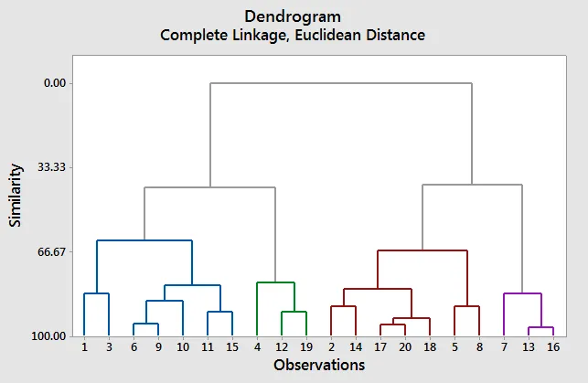
INTRODUCCIÓN
Hierarchical clustering es una alternativa a los métodos de partitioning clustering (como K-means) que no requiere que se pre-especifique el número de clusters, la encontrará por sí mismo.
Además, permite el trazado de dendrogramas.
Los dendrogramas son visualizaciones de una agrupación jerárquica binaria.
Las observaciones que se fusionan en la parte inferior son similares, mientras que las que están en la parte superior son muy diferentes. Con los dendogramas, las conclusiones se hacen basándose en la ubicación del eje vertical y no en el horizontal.
FUENTE: https://medium.com/datos-y-ciencia/aprendizaje-no-supervisado-en-machine-learning-agrupaci%C3%B3n-bb8f25813edc

Slide 5
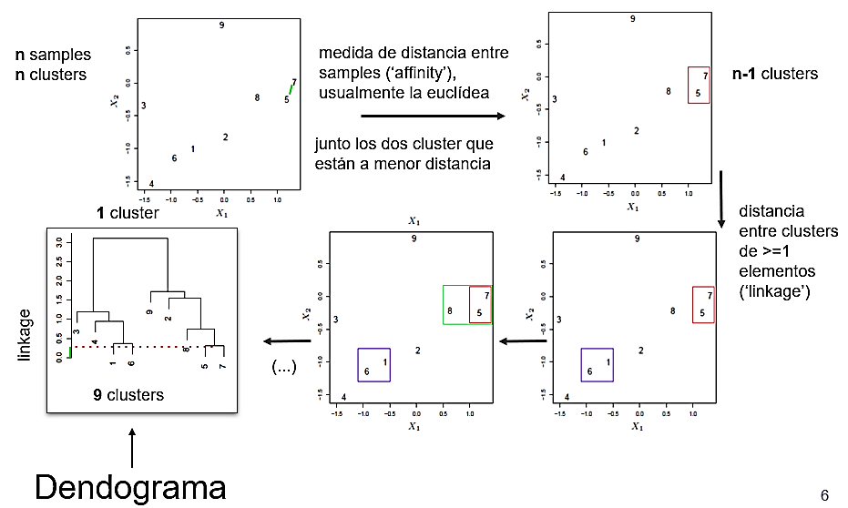
INTRODUCCIÓN
Dendrograma

Slide 6
02
TIPOS

Slide 7
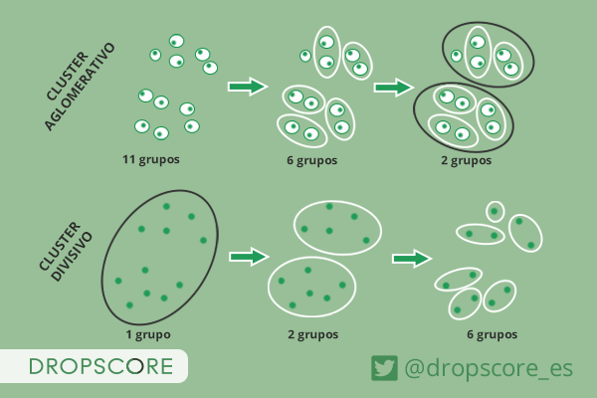
TIPOS
Existen dos enfoques para este tipo de agrupación: aglomerativo y divisivo.
Divisivo: este método comienza por englobar todos los puntos de datos en un solo grupo. Luego, dividirá el grupo iterativamente en otros más pequeños hasta que cada uno de ellos contenga sólo una muestra.
Aglomerativo: este método comienza con cada muestra siendo un grupo diferente y luego fusionándolas por las que están más cerca unas de otras hasta que sólo haya un grupo.
FUENTE: https://medium.com/datos-y-ciencia/aprendizaje-no-supervisado-en-machine-learning-agrupaci%C3%B3n-bb8f25813edc
IMAGEN: http://blog.dropscore.com/metodos-de-clustering-mas-utilizados/

Slide 8
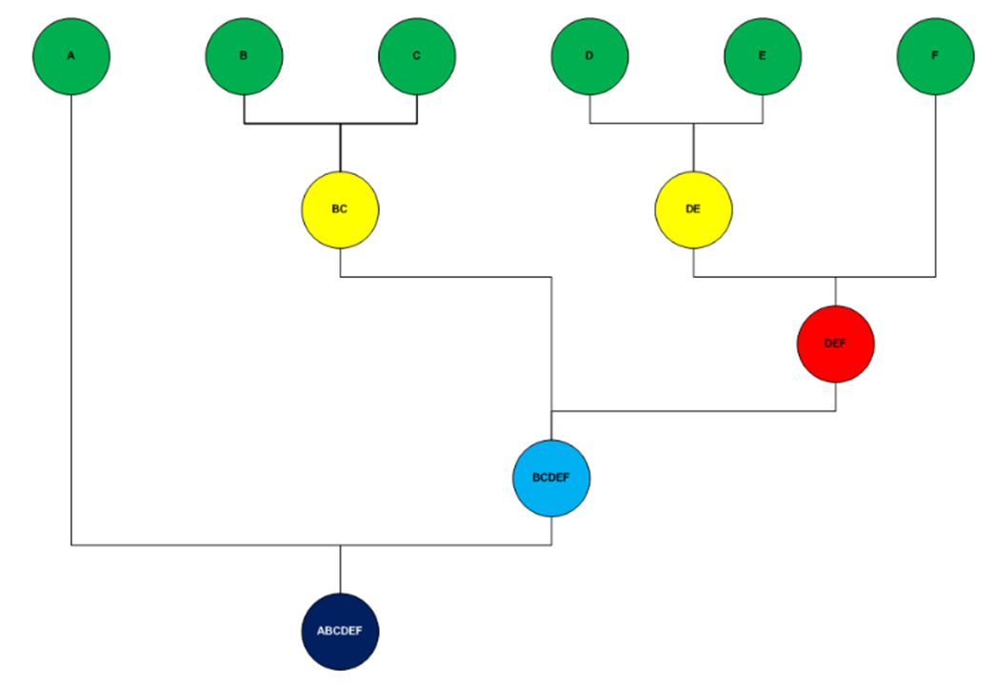
TIPOS
AGLOMERATIVO: el algoritmo de este tipo es:
Considerar cada una de las n observaciones como un clúster individual, formando así la base del dendrograma (hojas).
Proceso iterativo hasta que todas las observaciones pertenecen a un único cluster:
2.1 Calcular la distancia entre cada posible par de los n clusters. El investigador debe determinar el tipo de medida empleada para cuantificar la similitud entre observaciones o grupos (distancia y linkage).
2.2 Los dos clusters más similares se fusionan, de forma que quedan n-1 clusters.
Cortar la estructura de árbol generada (dendrograma) a una determinada altura para crear los clusters finales.
FUENTE: https://www.cienciadedatos.net/documentos/py20-clustering-con-python.html

Slide 9
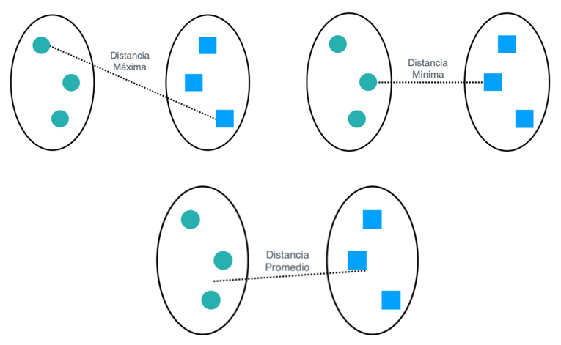
TIPOS
AGLOMERATIVO
Para que el proceso de agrupamiento pueda llevarse a cabo tal como indica el algoritmo anterior, es necesario definir cómo se cuantifica la similitud entre dos clusters.
Es decir, se tiene que extender el concepto de distancia entre pares de observaciones para que sea aplicable a pares de grupos, cada uno formado por varias observaciones.
A este proceso se le conoce como linkage. A continuación, se describen los 5 tipos de linkage más empleados:
Complete or Maximum
Single or Minimum:
Average: Centroid:
Ward:
FUENTE: https://www.cienciadedatos.net/documentos/py20-clustering-con-python.html

Slide 10
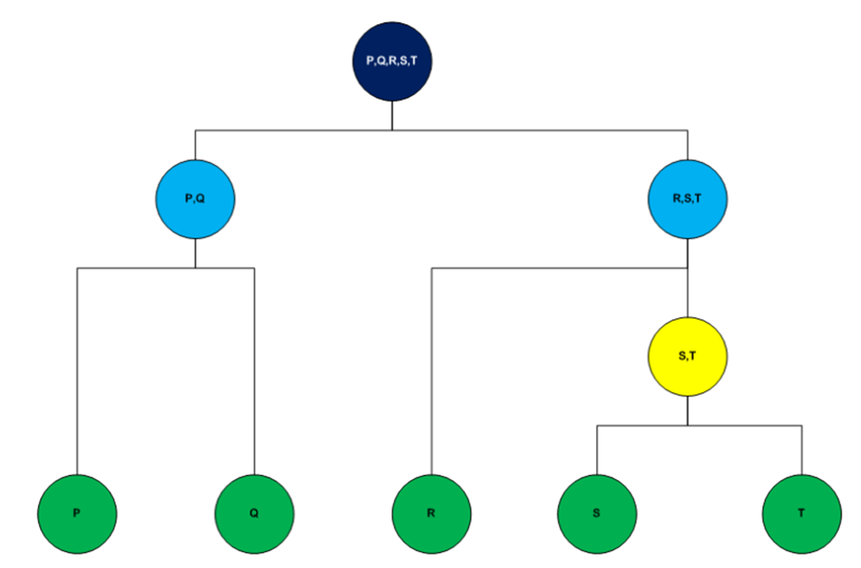
TIPOS
DIVISIVO : el algoritmo más conocido de divisive hierarchical clustering es DIANA
(DIvisive ANAlysis Clustering).
Todas las n observaciones forman un único cluster.
Repetir hasta que haya n clusters:
2.1 Calcular para cada cluster la mayor de las distancias entre pares de observaciones (diámetro del cluster).
2.2 Seleccionar el cluster con mayor diámetro.
2.3 Calcular la distancia media de cada observación respecto a las demás.
2.4 La observación más distante inicia un nuevo cluster.
2.5 Se reasignan las observaciones restantes al nuevo cluster o al viejo dependiendo de cuál está más próximo.
A diferencia del clustering aglomerativo, en el que hay que elegir un tipo de distancia y un método de linkage, en el clustering divisivo solo hay que elegir la distancia, no hay linkage.
FUENTE: https://www.cienciadedatos.net/documentos/py20-clustering-con-python.html

Slide 11
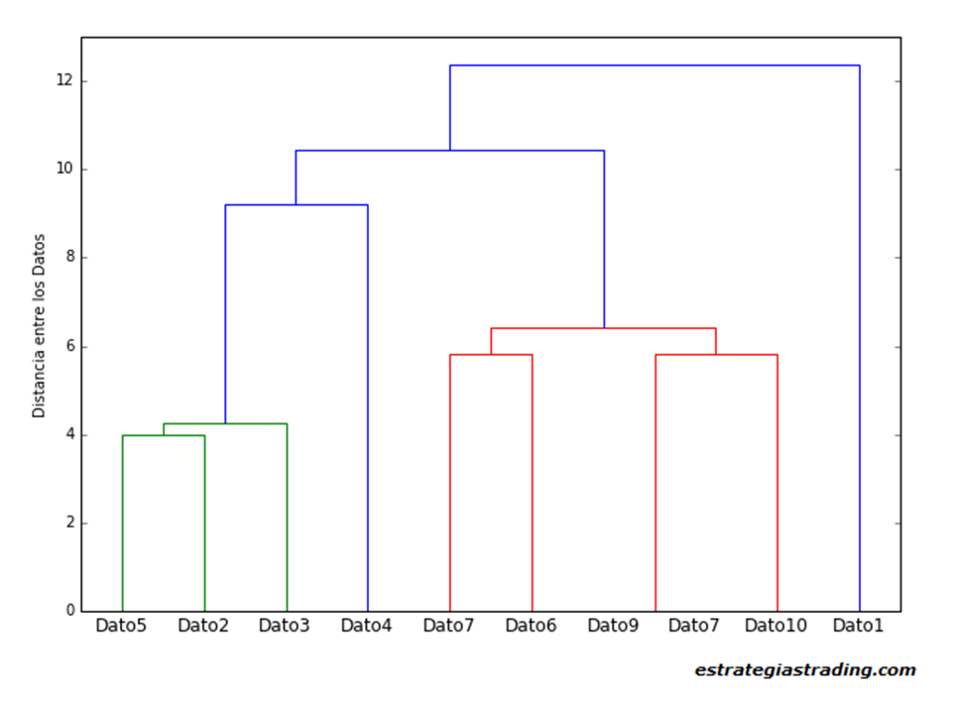
TIPOS
DENDROGRAMA
Los resultados del hierarchical clustering pueden representarse como un árbol en el que las ramas representan la jerarquía con la que se van sucediendo las uniones de clusters.
En la base del dendrograma, cada observación forma una terminación individual conocida como hoja o leaf del árbol.
A medida que se asciende por la estructura, pares de hojas se fusionan formando las primeras ramas.
Estas uniones se corresponden con los pares de observaciones más similares.
También ocurre que las ramas se fusionan con otras ramas o con hojas. Cuanto más temprana (más próxima a la base del dendrograma) ocurre una fusión, mayor es la similitud.
FUENTE: https://www.cienciadedatos.net/documentos/py20-clustering-con-python.html

Slide 12
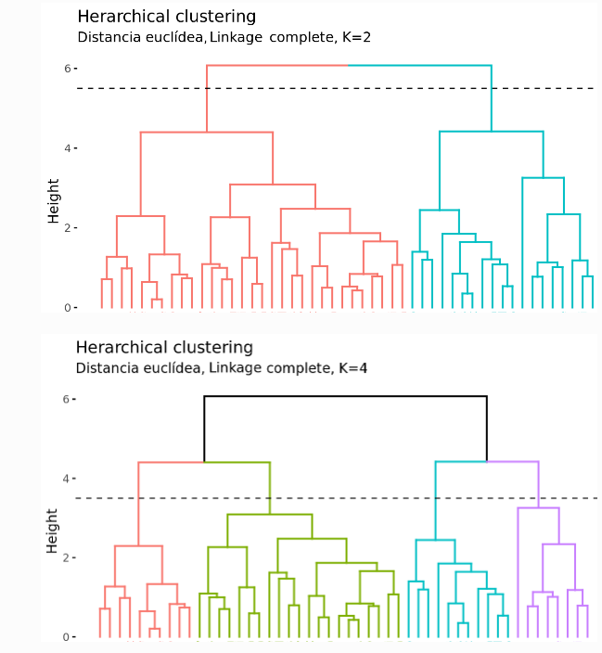
TIPOS
DENDROGRAMA
Además de representar en un dendrograma la similitud entre observaciones, se tiene que identificar el número de clusters creados y qué observaciones forman parte de cada uno.
Si se realiza un corte horizontal a una determinada altura del dendrograma, el número de ramas que sobrepasan (en sentido ascendente) dicho corte se corresponde con el número de clusters.
La imagen muestra dos veces el mismo dendrograma.
Si se realiza el corte a la altura de 5, se obtienen dos clusters, mientras que si se hace a la de 3.5 se obtienen 4.
La altura de corte tiene por lo tanto la misma función que el valor K en K-means-clustering: controla el número de clusters obtenidos.
FUENTE: https://www.cienciadedatos.net/documentos/py20-clustering-con-python.html

Slide 13
TIPOS
DENDROGRAMA
Dos propiedades adicionales se derivan de la forma en que se generan los clusters en el método de hierarchical clustering:
Dada la longitud variable de las ramas, siempre existe un intervalo de altura para el que cualquier corte de lugar al mismo número de clusters. En el ejemplo, todos los cortes entre las alturas 5 y 6 tienen como resultado los mismos 2 clusters.
Con un solo dendrograma se dispone de la flexibilidad para generar cualquier número de clusters desde 1 a n. La selección del número óptimo puede valorarse de forma visual, tratando de identificar las ramas principales en base a la altura a la que ocurren las uniones. En el ejemplo expuesto es razonable elegir entre 2 o 4 clusters.
FUENTE: https://www.cienciadedatos.net/documentos/py20-clustering-con-python.html

Slide 14
VENTAJAS Y DESVENTAJAS
03

Slide 15
VENTAJAS Y DESVENTAJAS
Ventajas de la Agrupación Jerárquica
Las representaciones jerárquicas resultantes pueden ser muy informativas.
Los dendrogramas proporcionan una forma interesante e informativa de visualización.
Son especialmente potentes cuando el conjunto de datos contiene relaciones jerárquicas reales.
FUENTE: https://medium.com/datos-y-ciencia/aprendizaje-no-supervisado-en-machine-learning-agrupaci%C3%B3n-bb8f25813edc

Slide 16
VENTAJAS Y DESVENTAJAS
Desventajas de la Agrupación Jerárquica
Son muy sensibles a los valores atípicos y, en su presencia, el rendimiento del modelo disminuye significativamente.
Son muy exigentes, desde el punto de vista informático y computacional.
FUENTE: https://medium.com/datos-y-ciencia/aprendizaje-no-supervisado-en-machine-learning-agrupaci%C3%B3n-bb8f25813edc

Slide 17
RESUMEN
04

Slide 18
RESUMEN
En esta clase hemos visto:
Introducción al Clustering Jerárquico
Tipos de Clustering Jerárquico
Ventajas y Desventajas

